Slide 1


简单
VISION PLAN
专注
AGV小车托盘销孔定位视觉方案（3D）
共创
共赢

Slide 2

01
项目描述
02
项目验证
目录
03
配置清单
04
逻辑流程
CONTENTS
05
评估结果&注意事项
06
售后服务

Slide 3

01
项目描述
●产品名称：AGV小车托盘销孔
●产品材质：金属
●产品颜色：银色
●产品表面状态：没有
●来料方式：托盘
●产品尺寸(mm × mm × mm)：100*100*20
●检测时产品运动速度(m/s)：0
●搜索范围(mm × mm × mm)：400.0 * 400.0 * 600.0
●工作节拍(pcs/min)：2
●工作距离(mm)：750
方案布局图

Slide 4

02
项目验证
参数名称 | 参数值
3D结构光相机型号 | LSR S
3D结构光相机类型 | 3D结构光相机
中场视野 | 1000×800
相机精度 | 1.0mm@1.5m
采集时间 | 0.5-0.9
Z(工作距离) = 750mm, X视野大小 = 800mm, Y视野大小 = 1000mm, Z向视野大小 = 500-1500mm
视野图

Slide 5

02
项目验证
检测流程

Slide 6

03
配置清单
系
统
构
成

Slide 7
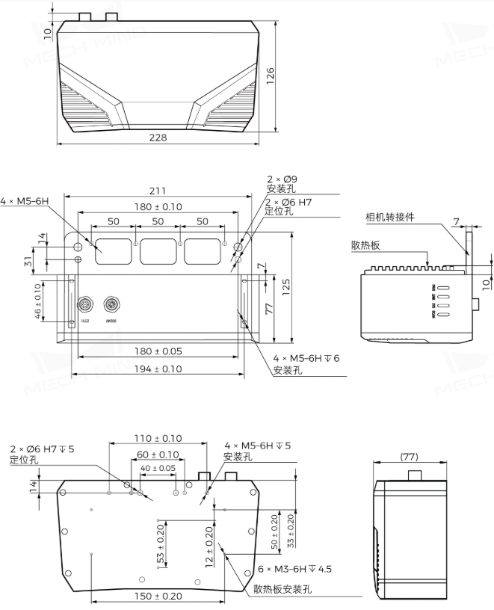
03
配置清单
相机尺寸图

Slide 8
03
配置清单
序号 | 名称 | 型号 | 单位 | 数量 | 厂家
1 | 3D结构光相机 | LSR S | 台 | 1 | MechMind
2 | 工控机 | - | 台 | 1 | -
3 | 显示器 | - | 台 | 1 | -
4 | 软件 | Mech-Vision-VIZ | 套 | 1 | MechMind

Slide 9
04
逻辑流程
逻辑流程
├── 图像采集
│ └── 使用MechMind相机采集托盘区域点云，设置ROI范围为400×400×600mm
├── 预处理
│ ├── 点云降采样（间隔5mm）
│ ├── 计算点云法向并滤波（法向偏差阈值30°）
│ ├── 提取3D ROI内点云（限定托盘区域）
│ └── 点云聚类（最小间隔5mm，最大聚类点数3000000）
├── 销孔检测
│ ├── 使用点云形状检测器（形状类型选择圆柱，半径范围10-100mm）
│ ├── 计算圆柱抓取点（优化圆柱面参数，设置候选点过滤器最小覆盖比例0.1）
│ └── 3D匹配验证（置信度阈值0.3，结果验证等级标准）
├── 结果处理
│ ├── 过滤重叠物体（重叠比例阈值30%）
│ ├── 计算平面度误差（检查托盘表面平整度）
│ └── 输出抓取点位姿（包含Z轴方向校正）
├── 通信处理
│ └── 通过TCP/IP协议将抓取点发送至机器人控制系统
└── 统计处理
└── 记录检测结果（合格/不合格状态）并生成生产日志

Slide 10
05
评估结果&注意事项
05 评估结果 & 注意事项
现场环境
相机安装
物料一致性
风险点：现场存在金属反光干扰，可能影响3D点云采集精度。
解决方案：在相机周围增加遮光罩，并调整光源角度以减少反光干扰。
风险点：相机安装高度误差可能导致ROI区域偏移，影响定位精度。
解决方案：使用激光水平仪辅助安装，确保相机与托盘面垂直且工作距离准确。
风险点：托盘表面氧化或划痕可能导致销孔边缘识别不稳定。
解决方案：在预处理阶段增强点云滤波算法，提升对表面缺陷的鲁棒性。

Slide 11

06
售后服务
该设备上线后使用初期，我们会派专人进行全程跟踪；
处理解决可能发生的设备异常；
对现场人员进行培训指导；
设备调试完成后：售后服务一年；
若客户提出设备升级需求，我们会及时为您提供升级新方案。

Slide 12





机器视觉方案提供商
0535-2162897
www.ytzrtx.com
image@ytzrtx.com
山东省烟台市经济技术开发区泰山路86号内1号

